Slide 1
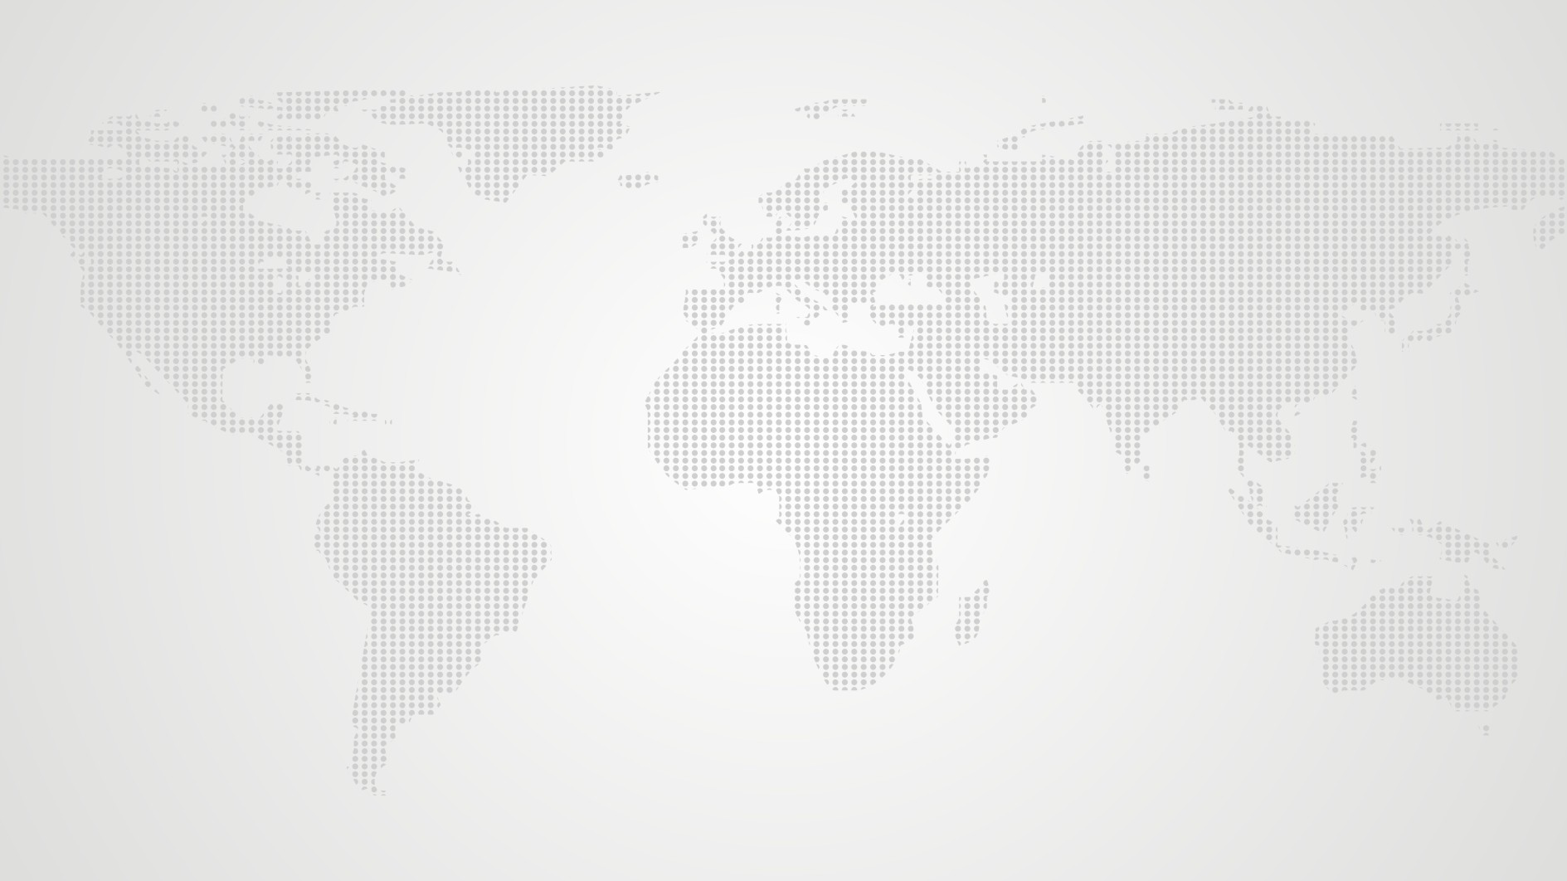







基于暗原色理论的图像去雾方法研究

Slide 2




目录
Contents
1
课题的来源
2
课题研究的背景和意义
3
去噪，去模糊，去雾的区别
4
暗原色理论的相关知识
5
参数的各种估计方法
6
研究方案

Slide 3
一、课题的来源
在雾、霾和大风等恶劣的天气环境下，光线的传播会受到悬浮微粒的散射作用，使成像设备捕获的户外自然场景的图像对比度和颜色等特征衰减，图像质量严重下降，极大地限制了户外监测系统的发挥。同时也会影响人们的视线，给人们的日常交通出行带来不便，甚至会导致发生交通事故。因此对雾天降质图像进行清晰化处理成为了一个非常实用且需要急迫研究的课题。

Slide 4
二、课题研究的背景和意义
秋冬季节容易出现雾霾天气，造成能见度降低，户外监测系统的成像质量差等问题。另外，随着人类生活水平的提升，工业废气、汽车尾气、生活燃气等气体排放逐渐增多，导致雾霾天气出现的频率逐渐增加，雾霾天气的程度逐渐增强。这些恶劣的天气情况使得获取的户外图像降质，以至于不能从获取的图像中提取出准确、完备的信息。

Slide 5
三、去噪，去模糊，去雾的区别

Slide 6

图像去雾
在雾、霾和大风等恶劣的天气环境下，光线的传播会受到悬浮微粒的散射作用，使成像设备捕获的户外自然场景的图像对比度和颜色等特征衰减，图像质量严重下降。极大地限制和影响了户外系统监视效果的发挥。
图像去雾技术通常被认为是一种图像增强技术。然而它与传统的噪声去除或对比度增强等不同，因为图像的退化是由雾气的存在而造成的，而雾气对图像质量的影响又与拍摄距离及雾气的浓度有关，并且雾气的存在也抑制了图像中颜色的动态范围。
您的标题
这里输入您的文字这里输入您的文字这里输入您的文字这里输入您的文字这里输入您

Slide 7
图像去噪
图像是人们获取信息中一种极为重要的信息源，现实中的图像都存在各种噪声干扰，在图像获取、转换与传输等过程中，常受到成像设备自身因素与外界环境条件影响，导致所成图像上出现一些随机、离散或孤立的点，即图像噪声。
去噪主要任务是最大可能地将实际信号与噪声信号分离开，剔除噪声信号，保留真实信号，以达到还原真实图像目的。去噪主要是提高图像的信噪比或峰值信噪比与降低均方误差，突出图像特征信息的过程。图像去噪算法遵循的规则是在去除噪声的同时能尽可能多地保护图像的边缘细节信息，使得图像更加真实再现目标场景。因此在图像处理前期加入降噪或去噪过程，显得极为重要。
您的标题
这里输入您的文字这里输入您的文字这里输入您的文字这里输入您的文字这里输入您

Slide 8
图像去模糊
在图像采集过程中，相机与被拍摄物体之间发生相对运动会使图像产生运动模糊。
模糊图像的内在本质特性：模糊图像中的暗像素是非稀疏的。在模糊的过程中，清晰图像中的暗像素会因为与它周围的亮像素进行加权平衡而导致模糊图像中暗像素的像素值增加，从而导致模糊图像中暗像素的稀疏性降低。因此，利用模糊图像中暗像素的这种非稀疏特性，能够有效区分模糊图像和清晰图像，从而实现模糊图像的复原。
您的标题
这里输入您的文字这里输入您的文字这里输入您的文字这里输入您的文字这里输入您

Slide 9
四、暗原色理论的相关知识
图像去雾的研究算法有很多，但是最主要分为两类：基于图像增强的去雾算法和基于图像复原的去雾算法。
基于图像增强算法，仅仅考虑了雾天图像低亮度和低对比度的特征，直接对图像中感兴趣的信息进行增强，达到图像视觉效果的改善与提高。
基于图像复原算法，考虑了图像的物理退化过程，针对性强，所以恢复出来的图像一般都比较清晰自然，并且不会造成信息的丢失。

Slide 10
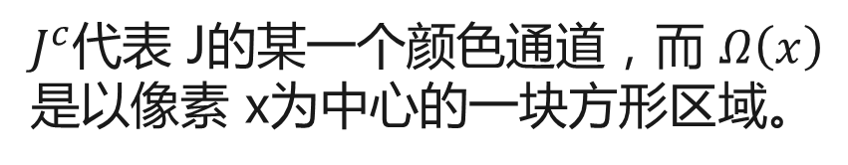
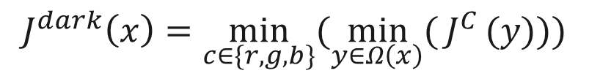
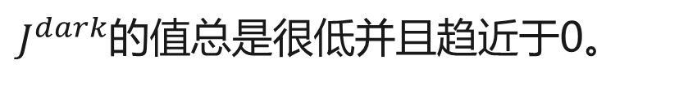
暗原色理论
暗原色原理：除去天空区域的图像，在大部分局部区域内，某些像素的 r、g、b 三个通道值总存在至少一个强度值很小，接近于零，公式如下所示。
之所以暗通道的值较低，主要在于以下三个因素：
1）阴影的存在，比如汽车的阴影，建筑物以及城市图像中的窗户阴影，大树及树叶的阴影等。
2）物体的色彩性，比如绿色的草地、森林、树叶、红色的花草、蓝色的水面等，由于其他色彩的缺失，导致颜色集中于某个通道，从而造成其他通道的值较低而产生暗通道。
3）黑色的物体，比如黑色的石头、树干等等，本身的属性导致灰度值较低从而产生暗通道。
$$J^{dark}\left(x\right)=\min_{c∈\{r,g,b\}}{(\min_{y∈Ω（x）}({J^{C}}(y)))}$$
$J^{dark}$的值总是很低并且趋近于0。
$J^{c}$代表 J的某一个颜色通道，而 $Ω（x）$是以像素 x为中心的一块方形区域。

Slide 11
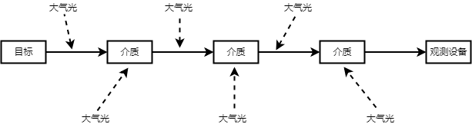
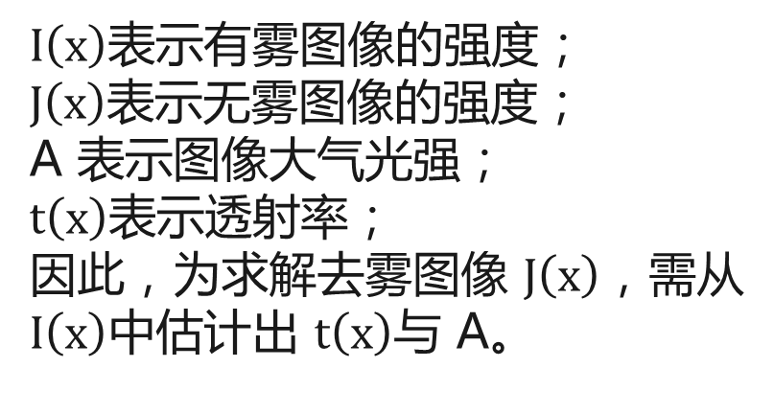
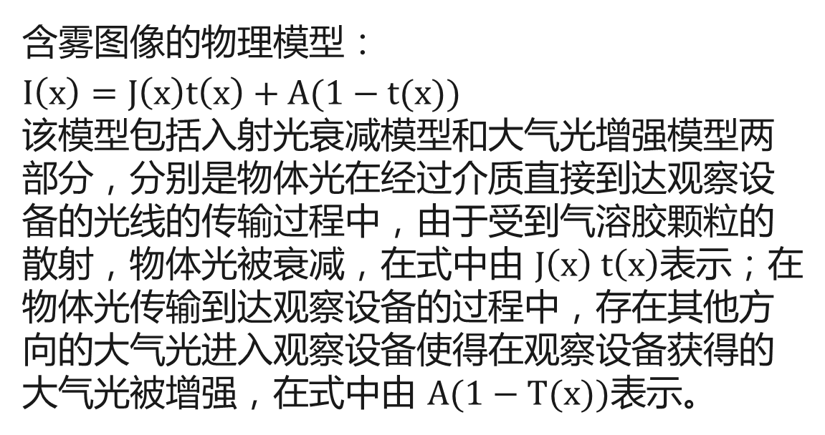
雾天图像退化物理模型
含雾图像的物理模型：
$I\left(x\right)=J\left(x\right)t\left(x\right)+A(1−t(x))$
该模型包括入射光衰减模型和大气光增强模型两部分，分别是物体光在经过介质直接到达观察设备的光线的传输过程中，由于受到气溶胶颗粒的散射，物体光被衰减，在式中由 $J\left(x\right) t\left(x\right)$表示；在物体光传输到达观察设备的过程中，存在其他方向的大气光进入观察设备使得在观察设备获得的大气光被增强，在式中由 $A(1−T(x))$表示。
$I\left(x\right)$表示有雾图像的强度；
$J\left(x\right)$表示无雾图像的强度；
A 表示图像大气光强；
$t\left(x\right)$表示透射率；
因此，为求解去雾图像 $J\left(x\right)$，需从$I\left(x\right)$中估计出 $t\left(x\right)$与 A。

Slide 12
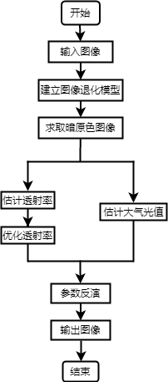
暗原色原理去雾流程
利用暗原色先验信息对图像去雾，首先获得输入图像的暗原色图像，再利用它估计出透射率和大气光值，然后根据退化模型来进行参数反演，最终获得去雾后清晰化的图像，流程图见右图。

Slide 13
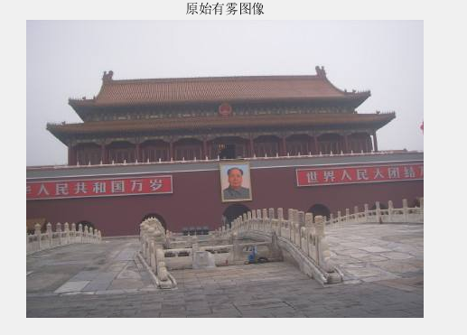
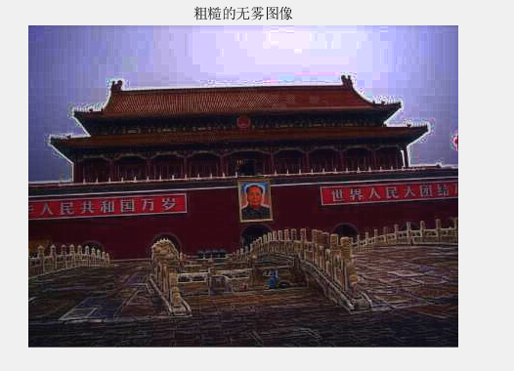
暗原色去雾的实现
从左边粗糙的无雾图像可以看到天空区域是一块一块的，以及白色的大理石桥变成了带有锈迹的桥，出现了明显的失真问题。是因为在估计透射率时假设局部区域内透射率一致，所以会存在块效应。为了消除块效应带来的影响，需要对估计出的粗略透射率进行优化，使得去雾后的图像符合视觉效应。

Slide 14
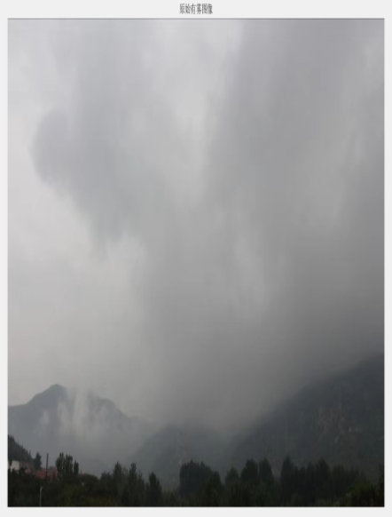
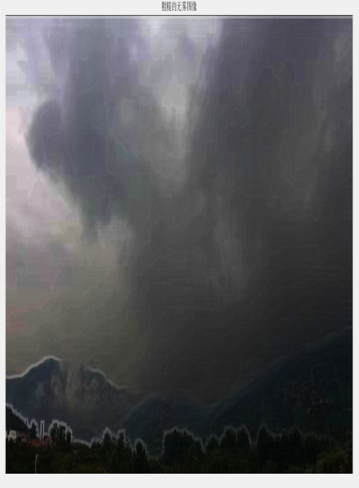
暗原色去雾的实现
左图是几乎都是天空的有雾图像，从去雾后的图可以看出雾不仅没有去掉，反而雾的颜色更深了，同时山和树的外围轮廓特别亮，因此暗原色原理对天空区域不是很适用。虽然在上述分析中说明在去雾算法中天空区域可以与其他区域以相同的方式处理，但是还是存在较大误差，去雾的效果明显较差。

Slide 15
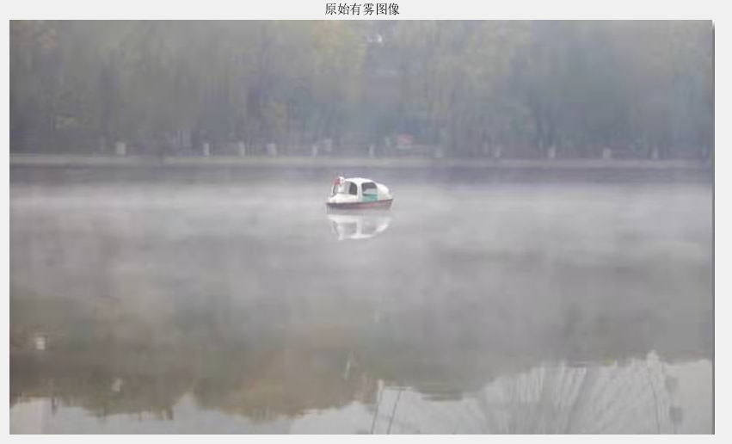
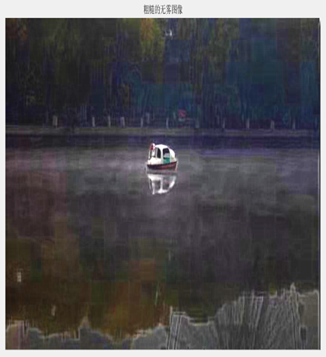
暗原色去雾的实现
左图是大面积浅色非天空有雾图，采用暗原色原理对该图片去雾得到了右边的图，虽然雾去掉了，但是树在水面上的倒影过深，出现了图像过饱和的问题，因此暗原色原理对大面积浅色非天空区域也不是很适用。因为在对大气光值进行估计时，如若存在大面积浅色非天空区域，则使得估计的大气光值不准确，使得去雾图像质量下降。

Slide 16
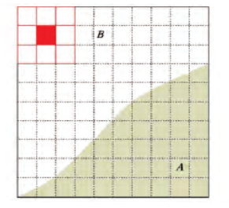
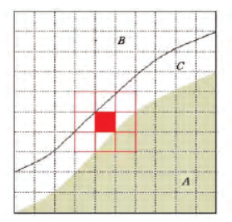
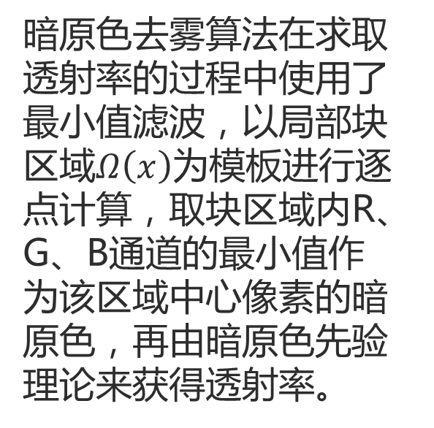
缺点（块效应）分析
暗原色去雾算法在求取透射率的过程中使用了最小值滤波，以局部块区域$Ω（x）$为模板进行逐点计算，取块区域内R、G、B通道的最小值作为该区域中心像素的暗原色，再由暗原色先验理论来获得透射率。
a)景深平缓区域滤波
b）景深变化边缘滤波
如图a所示，当滤波窗口 $Ω（x）$内为景深平缓的场景时（图中滤波窗口内为近景高亮区域Ｂ），通过最小值滤波能够准确获得中心像素点的暗原色，此时窗口内各像素点的透射率可取近似相同的值，该处场景可达到预期去雾效果。
如图b所示，当滤波窗口$Ω（x）$内存在景深变化边缘时（图中滤波窗口内为A,B区域的边界），通过最小值滤波获得中心像素点的暗原色值会偏低，并且窗口内各像素点的透射率值不相似。这杨滤波后会在A,B区域之间出现一条灰暗的过渡带（图b所示的C区域），导致去雾效果图的景深边缘被模糊，出现明显的块状效应。

Slide 17
缺点(浅色区域暗原色失效)分析
暗原色先验理论的失效一般发生在场景中景物强度接近大气光强的区域，包括灰白场景、天空、反光水面等大面积高亮的区域。这类区域中真实的透射率值较高，且在无雾与有雾天气下视觉效果基本一致。
而在暗原色原理中，由于这类区域基本不存在像素值很低的点，因此其暗原色图的灰度值很高。再利用透射率公式来估计，最终导致这类区域估计出的透射率很小，这与该区域的真实透射率存在很大差异。

Slide 18
五、参数的各种估计方法

Slide 19
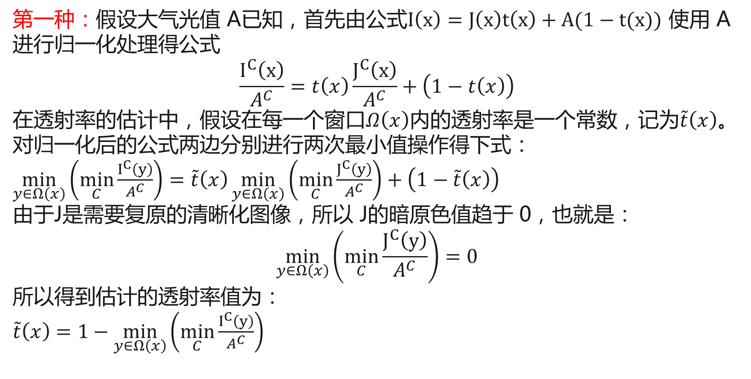
透射率的估计
第一种：假设大气光值 A已知，首先由公式$I\left(x\right)=J\left(x\right)t\left(x\right)+A(1−t(x))$ 使用 A进行归一化处理得公式
$$\frac{I^{C}\left(x\right)}{A^{C}}=t\left(x\right)\frac{J^{C}（x）}{A^{C}}+\left(1−t\left(x\right)\right)$$
在透射率的估计中，假设在每一个窗口$Ω（x）$内的透射率是一个常数，记为$\tilde{t}\left(x\right)$。对归一化后的公式两边分别进行两次最小值操作得下式：
$\min_{y∈Ω\left(x\right)}\left(\min_{C}{\frac{I^{C}\left(y\right)}{A^{C}}}\right)=\tilde{t}\left(x\right)\min_{y∈Ω\left(x\right)}\left(\min_{C}{\frac{J^{C}\left(y\right)}{A^{C}}}\right)+\left(1−\tilde{t}\left(x\right)\right)$
由于J是需要复原的清晰化图像，所以 J的暗原色值趋于 0，也就是：
$$\min_{y∈Ω\left(x\right)}\left(\min_{C}{\frac{J^{C}\left(y\right)}{A^{C}}}\right)=0$$
所以得到估计的透射率值为：
$\tilde{t}\left(x\right)=1−\min_{y∈Ω\left(x\right)}\left(\min_{C}{\frac{I^{C}\left(y\right)}{A^{C}}}\right)$

Slide 20
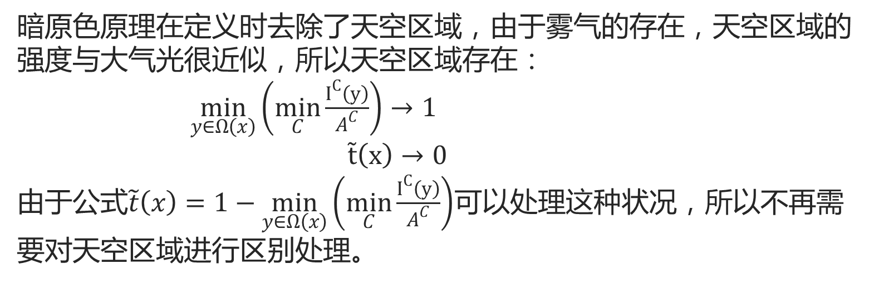
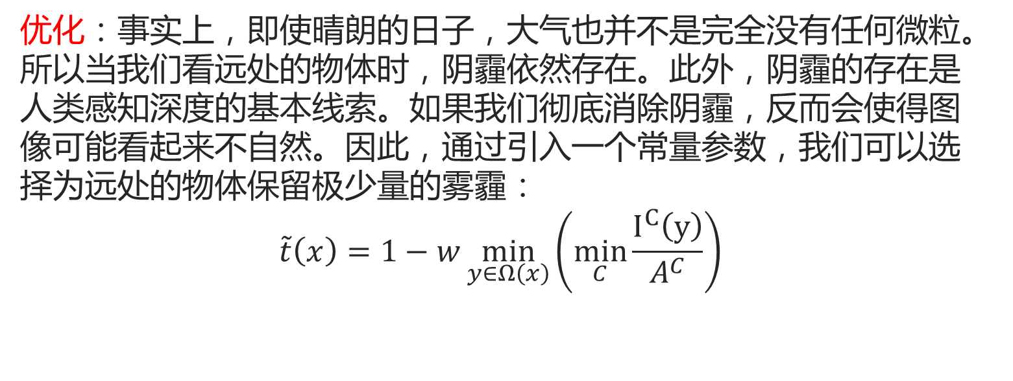
透射率的估计
暗原色原理在定义时去除了天空区域，由于雾气的存在，天空区域的强度与大气光很近似，所以天空区域存在：
$\min_{y∈Ω\left(x\right)}\left(\min_{C}{\frac{I^{C}\left(y\right)}{A^{C}}}\right)→1$
$\tilde{t}\left(x\right)→0$
由于公式$\tilde{t}\left(x\right)=1−\min_{y∈Ω\left(x\right)}\left(\min_{C}{\frac{I^{C}\left(y\right)}{A^{C}}}\right)$可以处理这种状况，所以不再需要对天空区域进行区别处理。
优化：事实上，即使晴朗的日子，大气也并不是完全没有任何微粒。所以当我们看远处的物体时，阴霾依然存在。此外，阴霾的存在是人类感知深度的基本线索。如果我们彻底消除阴霾，反而会使得图像可能看起来不自然。因此，通过引入一个常量参数，我们可以选择为远处的物体保留极少量的雾霾：
$$\tilde{t}\left(x\right)=1−w\min_{y∈Ω\left(x\right)}\left(\min_{C}{\frac{I^{C}\left(y\right)}{A^{C}}}\right)$$

Slide 21
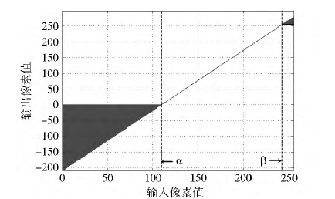
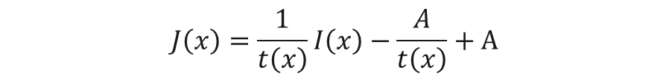
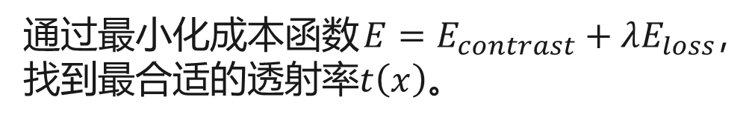
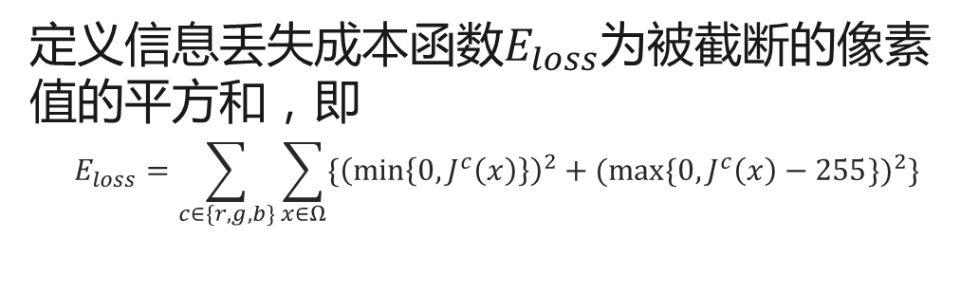
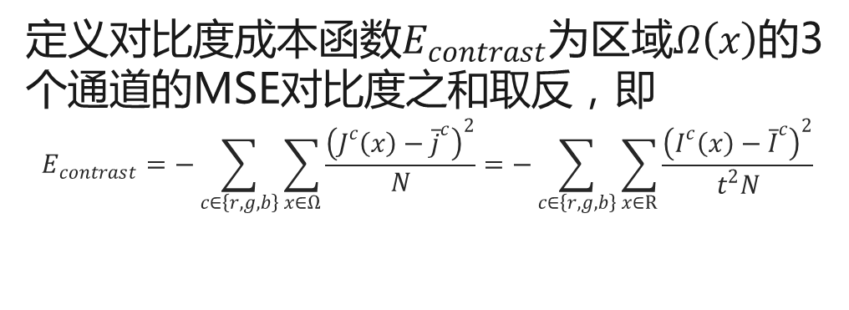
透射率的估计
第二种：
定义对比度成本函数$E_{contrast}为区域Ω（x）$的3个通道的MSE对比度之和取反，即
$$E_{contrast}=−\sum_{c∈\left\{r,g,b\right\}}{\sum_{x∈Ω}{\frac{{\left(J^{c}\left(x\right)−{\overline{j}}^{c}\right)}^{2}}{N}}}=−\sum_{c∈\left\{r,g,b\right\}}{\sum_{x∈R}{\frac{{\left(I^{c}\left(x\right)−{\overline{I}}^{c}\right)}^{2}}{t^{2}N}}}$$
$$J（x）=\frac{1}{t\left(x\right)}I\left(x\right)−\frac{A}{t\left(x\right)}+A$$
定义信息丢失成本函数$E_{loss}$为被截断的像素值的平方和，即
$$E_{loss}=\sum_{c∈\{r,g,b\}}{\sum_{x∈Ω}{\{{\left(\min\left\{0,J^{c}\left(x\right)\right\}\right)}^{2}+{(max⁡\{0,J^{c}\left(x\right)−255\})}^{2}\}}}$$
通过最小化成本函数$E=E_{contrast}+λE_{loss}$,找到最合适的透射率$t\left(x\right)$。

Slide 22
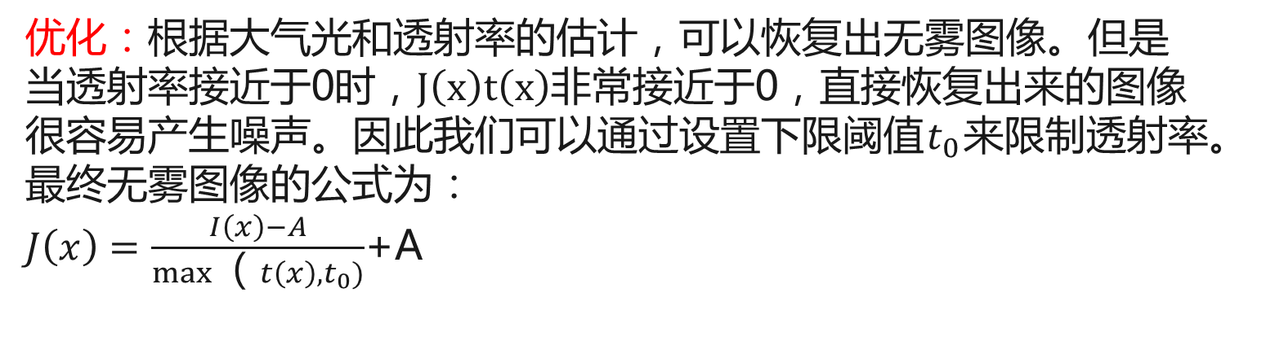
大气光的估计
第一种：根据暗原色信息估计大气光值。具体操作步骤如下：
1）获取有雾图像的暗原色图；
2）寻找暗原色图像中亮度值前 0.1%的像素并对应到输入图像；
3）大气光值即是步骤2）中像素的最大值。
优化：根据大气光和透射率的估计，可以恢复出无雾图像。但是当透射率接近于0时，$J\left(x\right)t\left(x\right)$非常接近于0，直接恢复出来的图像很容易产生噪声。因此我们可以通过设置下限阈值$t_{0}$来限制透射率。最终无雾图像的公式为：
$J（x）=\frac{I\left(x\right)−A}{\max_{}{（t\left(x\right),t_{0})}}$+A

Slide 23
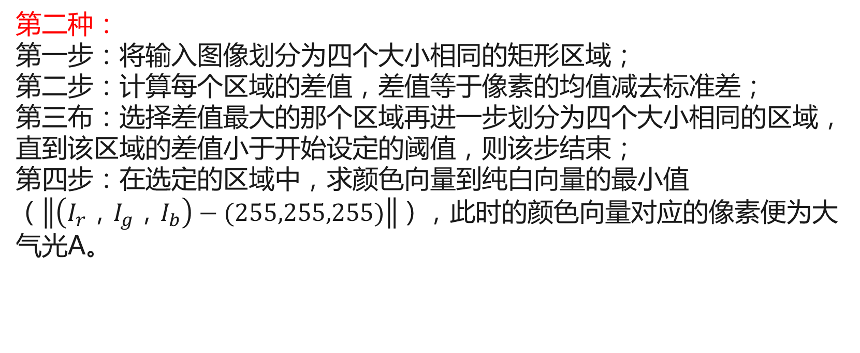
四分加权进行大气光的估计
第二种：
第一步：将输入图像划分为四个大小相同的矩形区域；
第二步：计算每个区域的差值，差值等于像素的均值减去标准差；
第三布：选择差值最大的那个区域再进一步划分为四个大小相同的区域，直到该区域的差值小于开始设定的阈值，则该步结束；
第四步：在选定的区域中，求颜色向量到纯白向量的最小值（$\left\|（I_{r}，I_{g}，I_{b}）−(255,255,255)\right\|$），此时的颜色向量对应的像素便为大气光A。

Slide 24
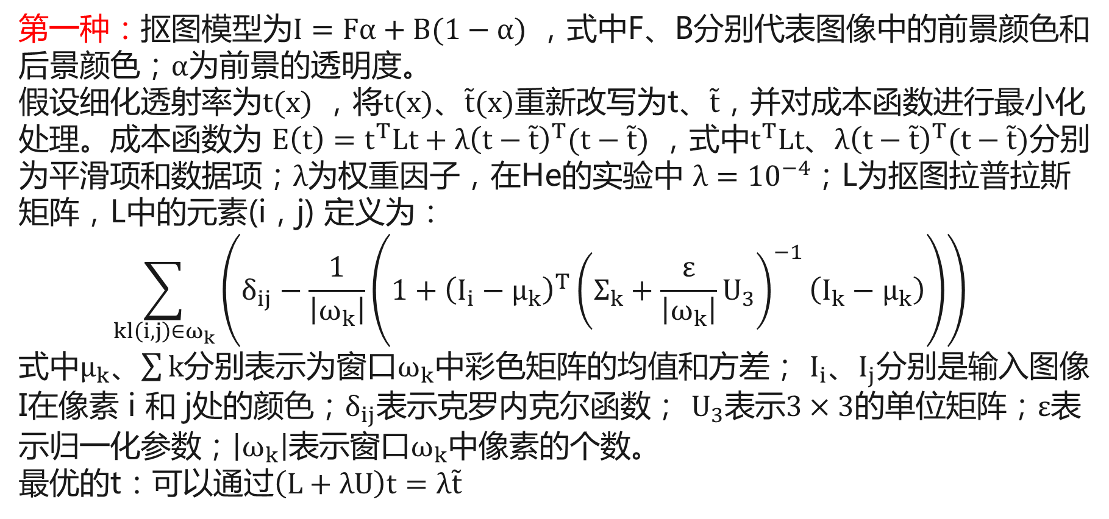
软抠图进行透射率的细化
第一种：抠图模型为$I=Fα+B(1−α)$ ，式中F、B分别代表图像中的前景颜色和后景颜色；$α$为前景的透明度。
假设细化透射率为$t(x)$ ，将$t(x)$、$\tilde{t}(x)$重新改写为t、$\tilde{t}$，并对成本函数进行最小化处理。成本函数为 $E\left(t\right)=t^{T}Lt+λ{\left(t−\tilde{t}\right)}^{T}(t−\tilde{t})$ ，式中$t^{T}Lt$、$λ{\left(t−\tilde{t}\right)}^{T}(t−\tilde{t})$分别为平滑项和数据项；$λ$为权重因子，在He的实验中 $λ={10}^{−4}$；L为抠图拉普拉斯矩阵，L中的元素(i，j) 定义为：
$$\sum_{kl\left(i,j\right)∈ω_{k}}{\left(δ_{ij}−\frac{1}{\left|ω_{k}\right|}\left(1+{\left(I_{i}−μ_{k}\right)}^{T}{\left(Σ_{k}+\frac{ε}{\left|ω_{k}\right|}U_{3}\right)}^{−1}\left(I_{k}−μ_{k}\right)\right)\right)}$$
式中$μ_{k}$、$\sum{k}$分别表示为窗口$ω_{k}$中彩色矩阵的均值和方差； $I_{i}$、$I_{j}$分别是输入图像 I在像素 i 和 j处的颜色；$δ_{ij}$表示克罗内克尔函数； $U_{3}$表示$3×3$的单位矩阵；$ε$表示归一化参数；$\left|ω_{k}\right|$表示窗口$ω_{k}$中像素的个数。
最优的t：$可以通过\left(L+λU\right)t=λ\tilde{t}$

Slide 25
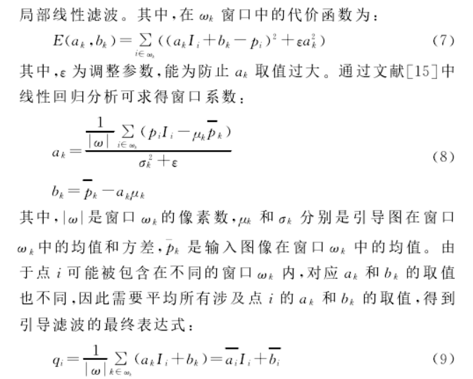
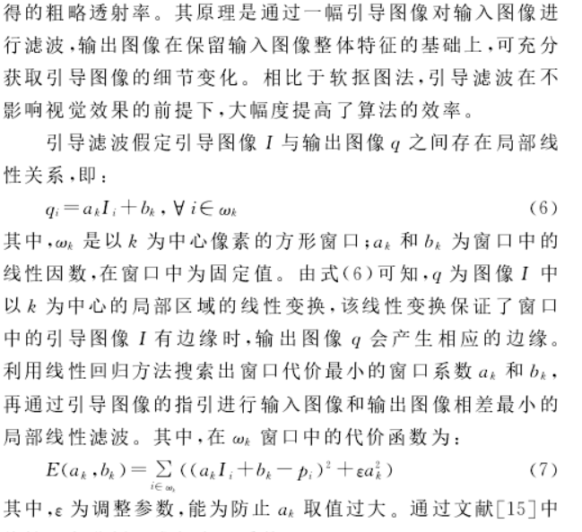
引导滤波进行透射率的细化
第二种：

Slide 26
六、研究方案

Slide 27
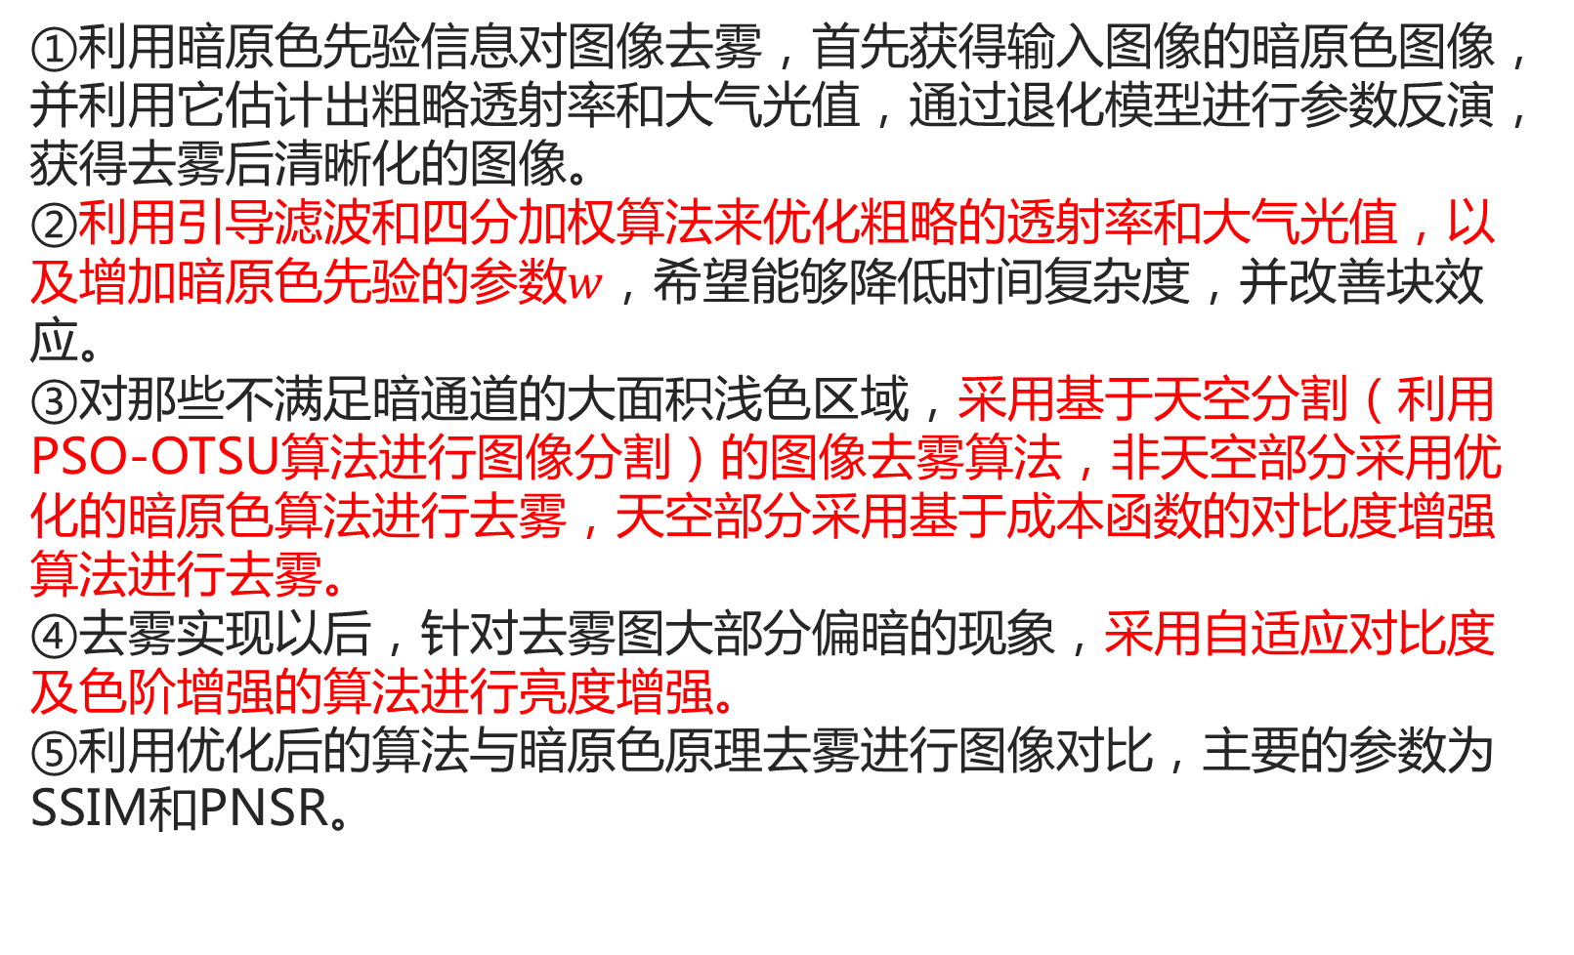
研究方案
①利用暗原色先验信息对图像去雾，首先获得输入图像的暗原色图像，并利用它估计出粗略透射率和大气光值，通过退化模型进行参数反演，获得去雾后清晰化的图像。
②利用引导滤波和四分加权算法来优化粗略的透射率和大气光值，以及增加暗原色先验的$参数w$，希望能够降低时间复杂度，并改善块效应。
③对那些不满足暗通道的大面积浅色区域，采用基于天空分割（利用PSO-OTSU算法进行图像分割）的图像去雾算法，非天空部分采用优化的暗原色算法进行去雾，天空部分采用基于成本函数的对比度增强算法进行去雾。
④去雾实现以后，针对去雾图大部分偏暗的现象，采用自适应对比度及色阶增强的算法进行亮度增强。
⑤利用优化后的算法与暗原色原理去雾进行图像对比，主要的参数为SSIM和PNSR。

Slide 28
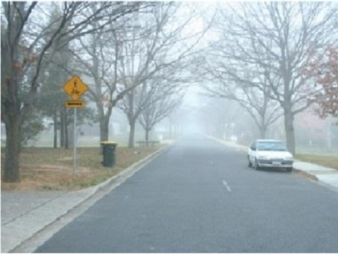
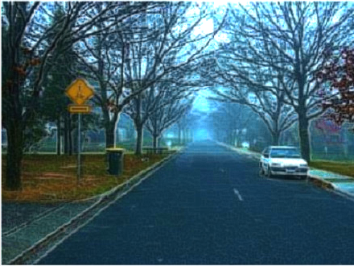
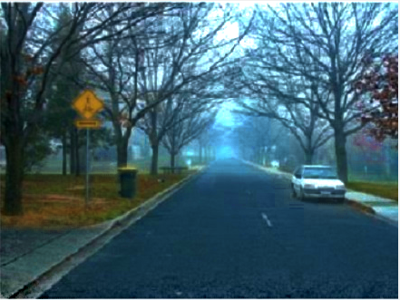
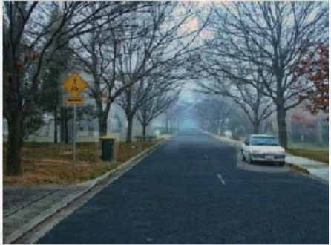
研究方案
有雾图
粗糙无雾图
引导滤波无雾图
四分加权+引导滤波无雾图
psnr:10.8168
ssim:0.5580
psnr:10.8303
ssim:0.5479
psnr:15.2963
ssim:0.7501

Slide 29
非常感谢聆听

